Slide 1

Основы автоматизированного тестирования
введение

Slide 2
План
Цели курса
Что такое АТ
Преимущество и недостатки АТ
Цели и задачи АТ
Подходы АТ
Зачем тестировщикам HTML/CSS

Slide 3
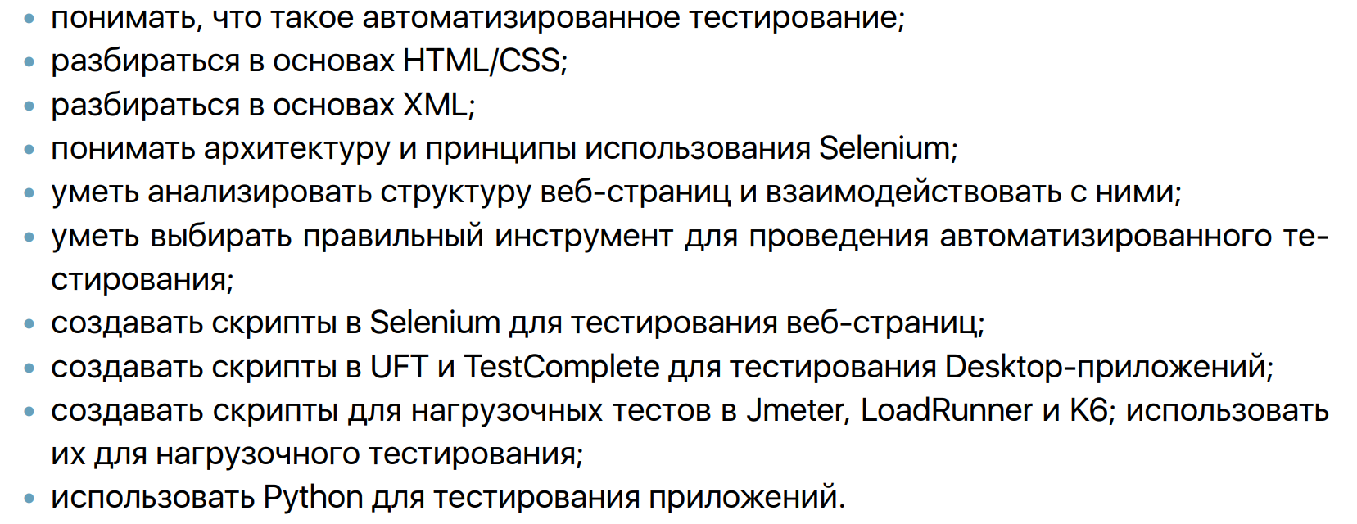





Цели курса

Slide 4


Что такое
Automation Test

Slide 5

Автоматизированное
тестирование
Автоматизированное тестирование или автоматизация тестирования – это метод тестирования программного обеспечения, который выполняется с использованием специальных программных средств, которые, в свою очередь необходимы для выполнения набора тестовых примеров. Напротив, ручное тестирование выполняется человеком, сидящим перед компьютером и тщательно выполняющим каждый шаг теста «руками».

Slide 6
Преимущества
Automation Test

Slide 7
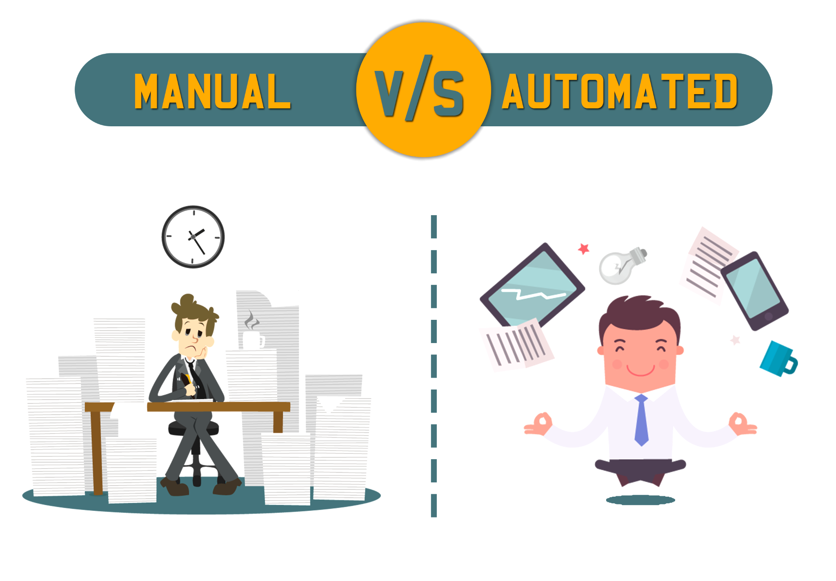
Преимущество АТ
1. Ускорение рутинных операций, заполнение форм с множеством полей ввода (например, банковских форм или карточек пациентов поликлиники);
2. Минимизация вероятности появления ошибок, зависящих от человеческого фактора (неправильный ввод, опечатка, повторный ввод и т. д.);
3. Расчет сложных формул (математических, экономических, построение графиков и т.д.);
4. Возможность выполнения тестовых случаев без участия человека (в не рабочее время или запуск по расписанию);
5. Сокращение времени на анализ и определение сути ошибки;
6. Способность проверять отдельно каждый модуль без интерфейса пользователя (модульное тестирование);
7. Увеличение объема тестирования (заполнение базы данных, нагрузочное тестирование, тестирование одновременно на нескольких устройствах и в разных конфигурациях).

Slide 8
Недостатки
Automation Test

Slide 9
Недостатки АТ
1. Значительные трудозатраты для организации системы автоматизированного тестирования;
2. Необходимость в привлечении специалистов более высокого уровня (повышение стоимости процесса тестирования);
3. Большая вероятность существования ошибок в самой системе автоматизированного тестирования;
4. Сложный процесс формирования анализа результатов;
5. Учет стоимости лицензий на использование программного
обеспечения;
6. Возникновение сбоя или ошибки при выполнении одного
из автоматизированных тестов с большой вероятностью
может повлечь за собой сбой в работе других тестов;
7. Не целесообразно покрывать автоматическими тестами
всю функциональность (некоторые функции программы легче протестировать вручную).

Slide 10
Какие Цели Automation Test

Slide 11
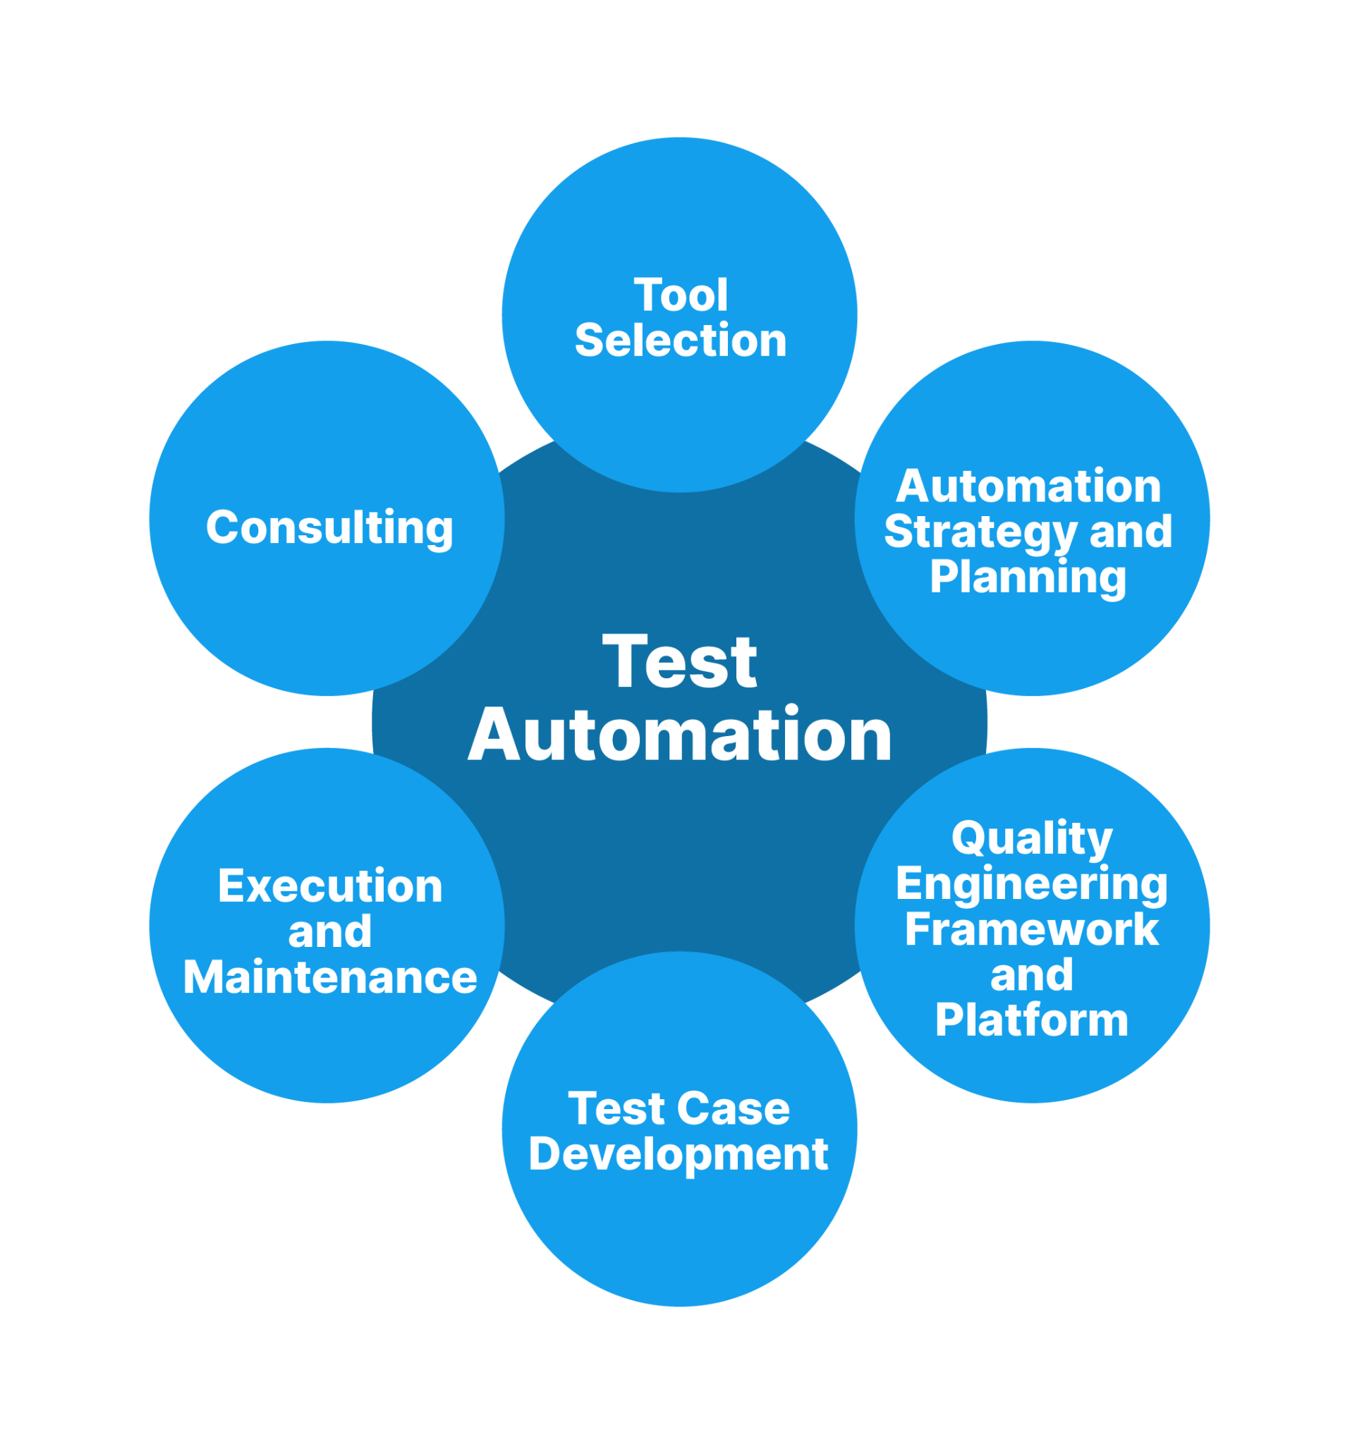
Цели АТ
1. Уменьшение стоимости и сроков разработки;
2. Повышение работоспособности команды за счет освобождения ресурсов при ручном тестировании;
3. Улучшение качества продукта;
4. Оптимизация тестового покрытия;
5. Адаптивность и масштабируемость набора тестовых случаев;
6. Исключение человеческого фактора (повышение надежности тестирования).

Slide 12
Какие задачи Automation Test

Slide 13
Задачи АТ
1. Создание (подготовка) тестового окружения;
2. Организация хранения и генерация тестовых данных;
3. Запуск тестов (набора тестов);
4. Анализ результатов тестирования;
5. Формирование отчета по тестированию;
6. Возврат тестового окружения к исходному виду (например, при генерации тестовых данных их удаление из базы данных).

Slide 14
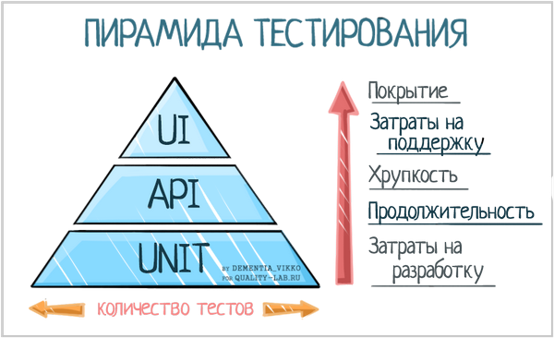
Подходы АТ

Slide 15
Зачем тестировщику HTML/CSS

Slide 16
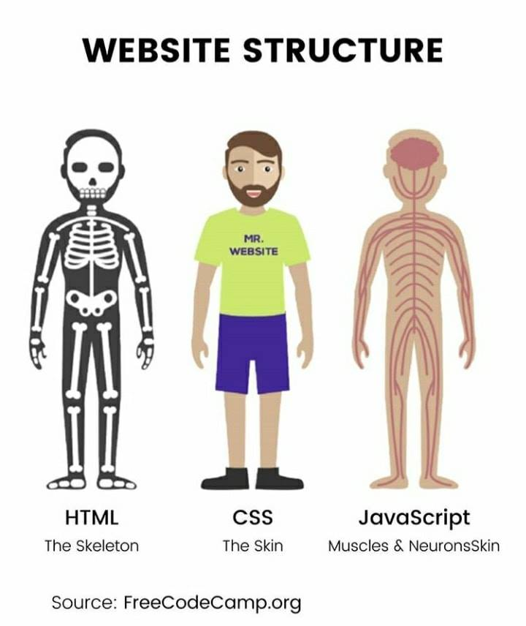
HTML/CSS
Даже ручному тестировщику частенько приходится смотреть в код страницы: анализировать свойства в разметке, проверять кодировку, мета-теги для SEO и прочее. Да и разработка давно уходит в веб: работа над тестированием исключительно десктопа встречается все реже. Тогда придется переместиться в мир сайтов, а там вас встретят HTML с CSS. Чтобы тестировать продукт экспертно, нужно разбираться во всей его начинке.

Slide 17
Полезные ссылки
https://habr.com/ru/company/rshb/blog/591449/ Автоматизация тестирования «с нуля»
https://fs.top-academy.ru/api/v1/files/AaAI_987EvRVQtRGLHH-KaHehMCR9OFg?inline=true учебные материалы академии
https://www.zibtek.com/blog/what-is-qa-automation/ What is QA Automation?

